Slide 1

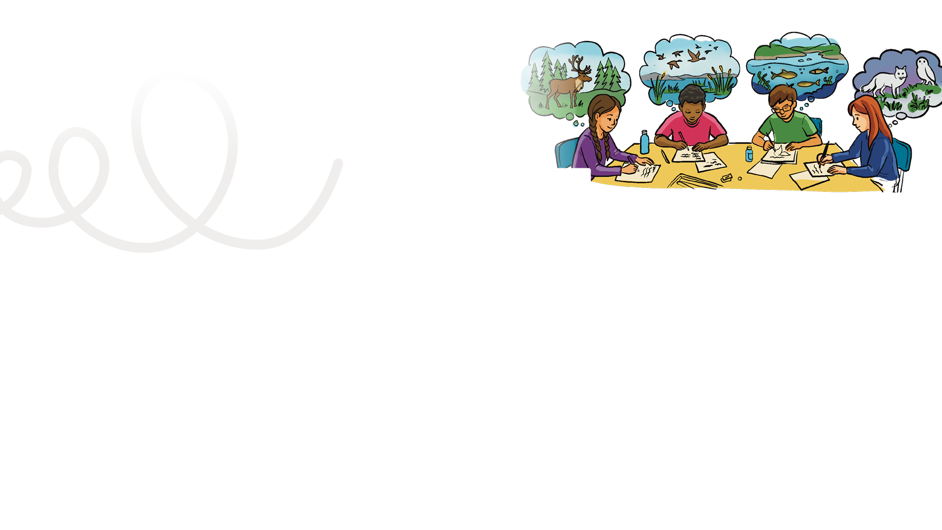


Rapport Planète vivante Canada pour enfants
PLAN DE COURS
8
DURÉE DE L’ACTIVITÉ :
Une ou deux périodes de français (40 à 90 minutes). Vous pouvez diviser la leçon en deux parties : pendant la première partie, les élèves rédigent le brouillon de la lettre et pendant la deuxième partie, ils la recopient au propre et l’envoient.
Niveaux scolaires : 4e à 6e année
Objectif principal :
Les élèves réfléchissent à ce qu’ils ont appris sur le site Web RPVC pour enfants (wwf.ca/rpvcenfants) concernant la biodiversité, les
écosystèmes et les menaces qui pèsent sur les espèces. Ils transposeront
ces connaissances dans une lettre
personnelle ou collective, soulignant ainsi l’idée que de petits gestes peuvent faire la différence lorsque nous agissons ensemble.
Résultats d’apprentissage généraux :
Voir l’annexe 1 pour les résultats d’apprentissage généraux qui s’appliquent à votre province ou territoire.
OUTILS D’ÉVALUATION :
Élève : Grille d’autoévaluation et verso de la carte de mission no 8
Enseignant : Grille d’évaluation de l’apprentissage par l’enquête
Compétences développées:
Écrire à un public ciblé, formuler des questions claires, apprendre la structure d’une lettre formelle et les règles de rédaction, faire le lien avec l’actualité et s’engager dans la vie civique.
MATÉRIEL REQUIS :
Papier d’écriture ligné, ou grande feuille de papier si vous choisissez la lettre de classe

Slide 2
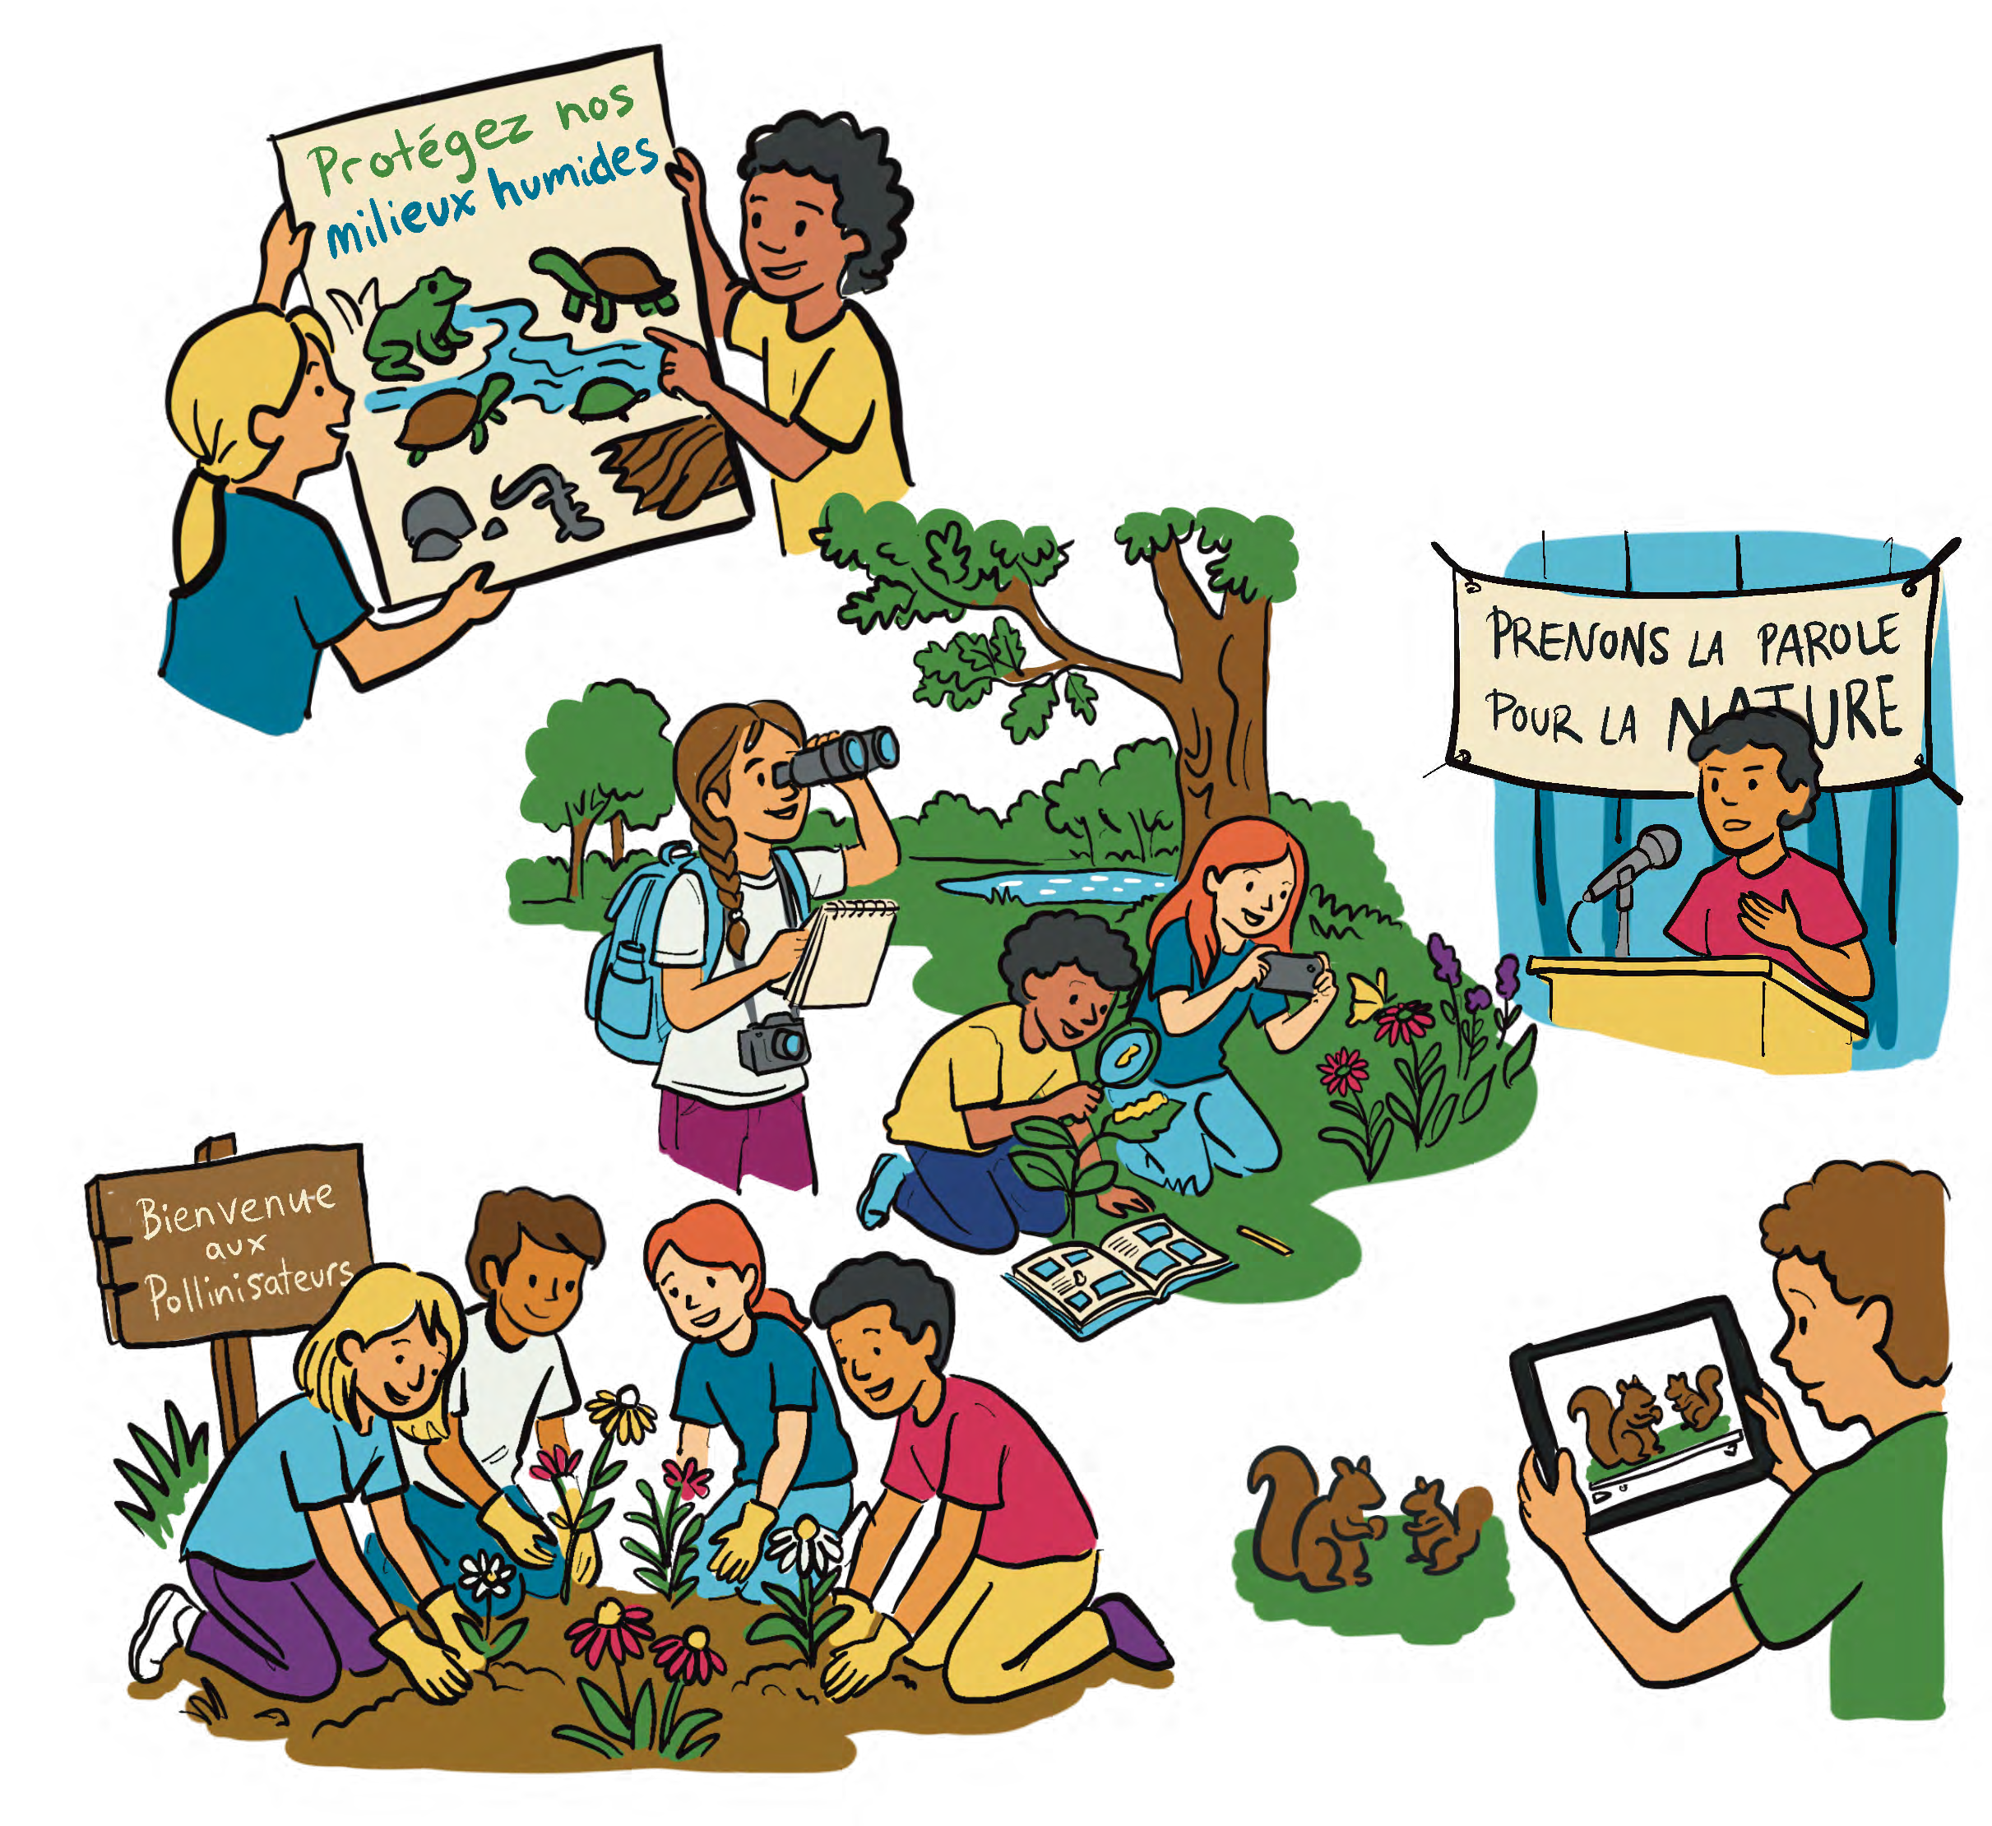
Mise en contexte :
Ce projet est l’occasion pour les élèves d’utiliser les suggestions de sujets sur le site Web RPVC pour enfants afin de rédiger une lettre (et l’envoyer!). L’activité favorise la réflexion et la discussion sur les impacts humains et les solutions ou actions de conservation possibles.
Note à l’enseignant – Portez attention à l’écoanxiété :
Si les élèves semblent avoir le sentiment que les défis auxquels sont confrontées les espèces sont trop importants pour que leurs actions aient un impact, renvoyez-les à la section « Les jeunes en action » du site web RPVC pour enfants afin de leur rappeler qu’ils peuvent jouer un rôle positif! Le message le plus important à retenir pour les élèves est que le fait d’agir aide à se sentir mieux et à ne pas perdre espoir. Ces actions s’appuient sur des données scientifiques et auront un effet positif sur les espèces.

Slide 3
Perspectives autochtones :
NOTE À L’ENSEIGNANT
Lisez à haute voix ce témoignage d’Annie Buckle, tiré du Rapport Planète vivante Canada 2025. Si vous disposez d’une carte du Canada dans votre classe, prenez un instant pour situer Aklavik, dans les Territoires du Nord-Ouest.
Questions de suivi
Observation et liens :
Quels changements Annie décrit-elle concernant le territoire, les animaux et l’environnement?
Réflexion et impact : Comment ces changements affectent-ils les personnes et les communautés?
Pensée critique/orientation vers l’avenir : Quelles mesures Annie suggère-t-elle, et comment les gens pourraient-ils collaborer pour protéger le territoire à l’avenir?
Annie Buckle, Aînée gwich’in, Conseil tribal gwich’in (Page 70 du RPVC 2025)
Annie Buckle a passé la majeure partie de sa vie dans ce que nous appelons aujourd’hui les Territoires du Nord-Ouest. Cette Aînée gwich’in a été élevée dans le respect de la culture et des traditions – le territoire coule dans ses veines.
Elle a passé son enfance dans les demeures de divers membres de sa famille, et vit aujourd’hui juste à l’extérieur d’Aklavik, dans son propre logement.
En tant qu’Aînée gwich’in, Annie possède une connaissance approfondie du territoire et des espèces qui y vivent. Elle a passé sa vie à
accumuler des connaissances et des croyances sur les relations entre les espèces de sa région et la manière de coexister respectueusement avec elles. Ce savoir dont elle a hérité s’est transmis de génération en génération et repose sur le contact direct de milliers de personnes avec l’environnement.
Annie: Les changements climatiques posent un problème pour la récolte saisonnière ici; ces changements désorientent les animaux. Ils s’approchent de la ville et remontent plus au nord.
Nous sommes aussi de plus en plus touchés par les incendies au sud; nous respirons de la fumée et la chaleur est difficile à supporter. Nous devons protéger et commencer à cultiver nos propres légumes, pêcher et chasser davantage pour que les gens et la planète retrouvent la santé. Je pense que le territoire est la clé d’une vie meilleure et plus longue.
Nous avons besoin d’unité, que les gens s’engagent dans la protection de l’environnement et que des occasions leur soient offertes. Nous avons besoin que davantage de personnes s’impliquent, s’intéressent à la cause et que le monde prenne au sérieux l’avenir.

Slide 4

Instructions pour l’activité de la mission :
PREMIÈRE PARTIE
Étape 1 Expliquez à la classe qu’elle enverra des lettres à des personnes ou organismes afin de sensibiliser le public à l’importance de protéger les espèces et de restaurer la nature. Passez en revue les étapes de la rédaction d’une lettre et, à l’aide d’une grande feuille de papier, créez une affiche de référence présentant le format simple d’une lettre (adresse, date, formule d’appel, corps du texte, signature).
Passez en revue avec les élèves certains des points forts de ce qu’ils ont appris tout au long de leur mission. Quelle information souhaitent-ils inclure? Que peuvent-ils partager au sujet du projet de surveillance des espèces et des écosystèmes et de l’engagement pris par la classe? Ont-ils une demande à adresser à la personne à qui ils écrivent? Par exemple, s’ils écrivent au conseil municipal, peuvent-ils demander davantage de jardins de plantes indigènes et une réduction de l’utilisation de pesticides? À leurs parents/tuteurs, peuvent-ils demander à leur famille de se joindre à eux pour aider la nature en créant un petit jardin de plantes indigènes à la maison? À leur enseignant/
Exemple de présentation de la mission :
Au cours des dernières leçons, vous avez découvert les espèces
canadiennes, leurs habitats et les défis auxquels elles sont confrontées. Il est maintenant temps de vous lancer dans votre mission finale.
Tout d’abord, nous allons passer en revue ce que vous avez appris sur votre espèce et les menaces qui la touchent. Ensuite, vous réfléchirez à l’importance de cet animal et à ce qui pourrait contribuer à le protéger. Enfin, vous rédigerez une lettre pour partager vos idées avec un public susceptible de faire bouger les choses.
Vos mots peuvent informer, inspirer et encourager les autres à se soucier des espèces. Les scientifiques, les défenseurs de l’environnement et les membres de la communauté écrivent
souvent des lettres comme celle-ci pour sensibiliser le public et promouvoir le changement. Au cours de ces leçons, vous avez utilisé votre esprit, vos yeux, votre corps et votre cœur. Aujourd’hui, votre voix s’ajoute à l’effort visant à protéger les espèces.

Slide 5
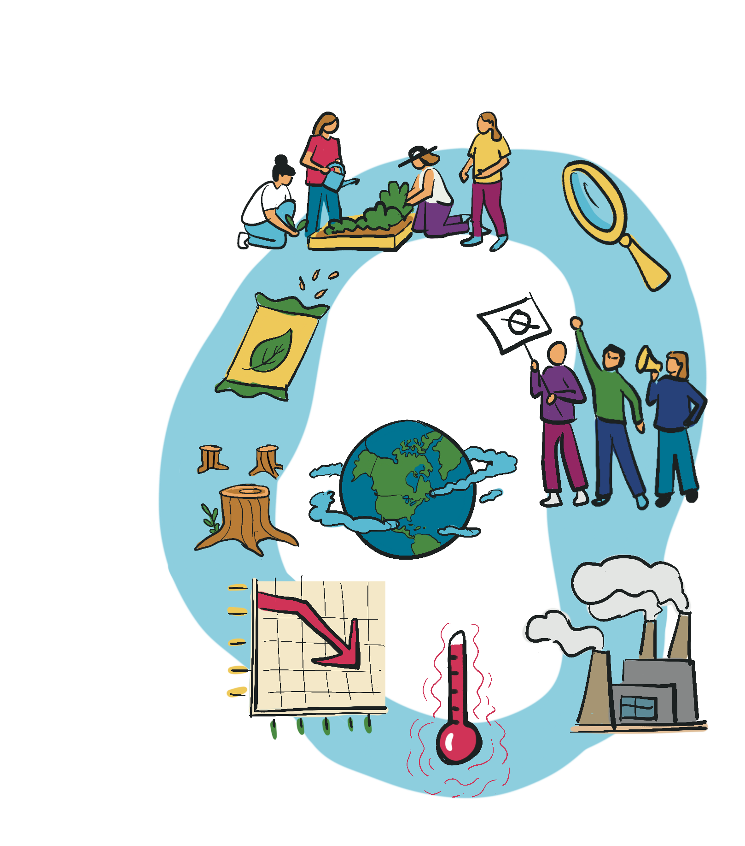

directeur, peuvent-ils demander la création d’un jardin de plantes indigènes à l’école?
Faites un remue-méninges ou créez une carte d’organisation d’idées pour dresser la liste des faits que les élèves ont appris sur le site Web du RPVC pour enfants.
Par exemple :
Baisse moyenne de 10 % des populations d’espèces au Canada au cours des 50 dernières années
Principaux défis pour les espèces (perte d’habitat, pollution, changements climatiques)
Gestes que les humains peuvent poser pour inverser cette tendance (éliminer les espèces envahissantes, planter des espèces indigènes, protéger les terres
contre les projets de développement, etc.)
Étape 2 Demandez aux élèves de réfléchir au groupe ou à la personne à qui ils aimeraient adresser leur lettre. Faites un remue-méninges pour déterminer différents groupes possibles. Suggestions de destinataires : leur famille, le centre communautaire, l’école et le conseil d’établissement/le centre de services scolaire, le WWF-Canada, les organismes locaux de protection de la nature ou les parcs, les offices de protection de la nature, les associations de jardins communautaires, les conseils autochtones locaux, les conseils municipaux locaux, leur « moi futur » ou les archives de classe, le grand public (aucun envoi direct requis).

Slide 6
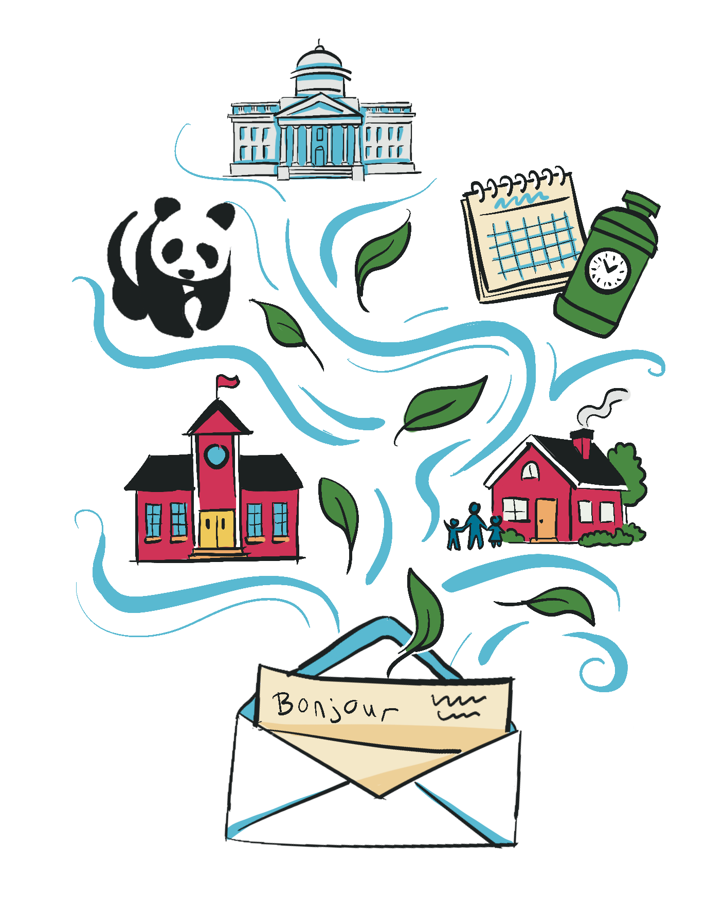
Étape 3 Regroupez les élèves qui souhaitent écrire à des groupes ou personnes similaires.
Voici quelques suggestions de groupes :
École ⎯ Partager les apprentissages au sein de l’école ou de la collectivité :
Directeur ou administration de l’école
Conseil d’établissement ou club écologique
Bibliothèque locale ou centre communautaire
Tableau d’affichage/publication d’une infolettre
Leur « futur moi » ou les archives de classe ⎯ Consigner les apprentissages et les engagements personnels :
Les élèves écrivent un petit mot à leur futur moi, puis l’enseignant scelle la lettre et la leur rend plus tard dans l’année, l’année suivante ou lorsque l’élève termine l’école primaire. Cela renforce l’idée que leur engagement perdure au-delà de l’année scolaire.
Idée de sujet :
« Voici une chose que je promets de faire pour aider les espèces :… »
Les lettres peuvent également être conservées dans une capsule temporelle
de la classe.
Organismes locaux de protection de la nature ou parcs ⎯ Relier l’apprentissage aux écosystèmes locaux :
Groupes locaux de conservation
Parcs provinciaux ou municipaux
Centres de la nature
Grand public (aucun envoi direct requis) – S’exercer à communiquer clairement sur les questions environnementales :
Afficher la lettre sur un mur
La partager lors d’une assemblée
La lire à haute voix en petits groupes
Écrire un message au WWF-Canada pour partager ce que vous avez appris

Slide 7
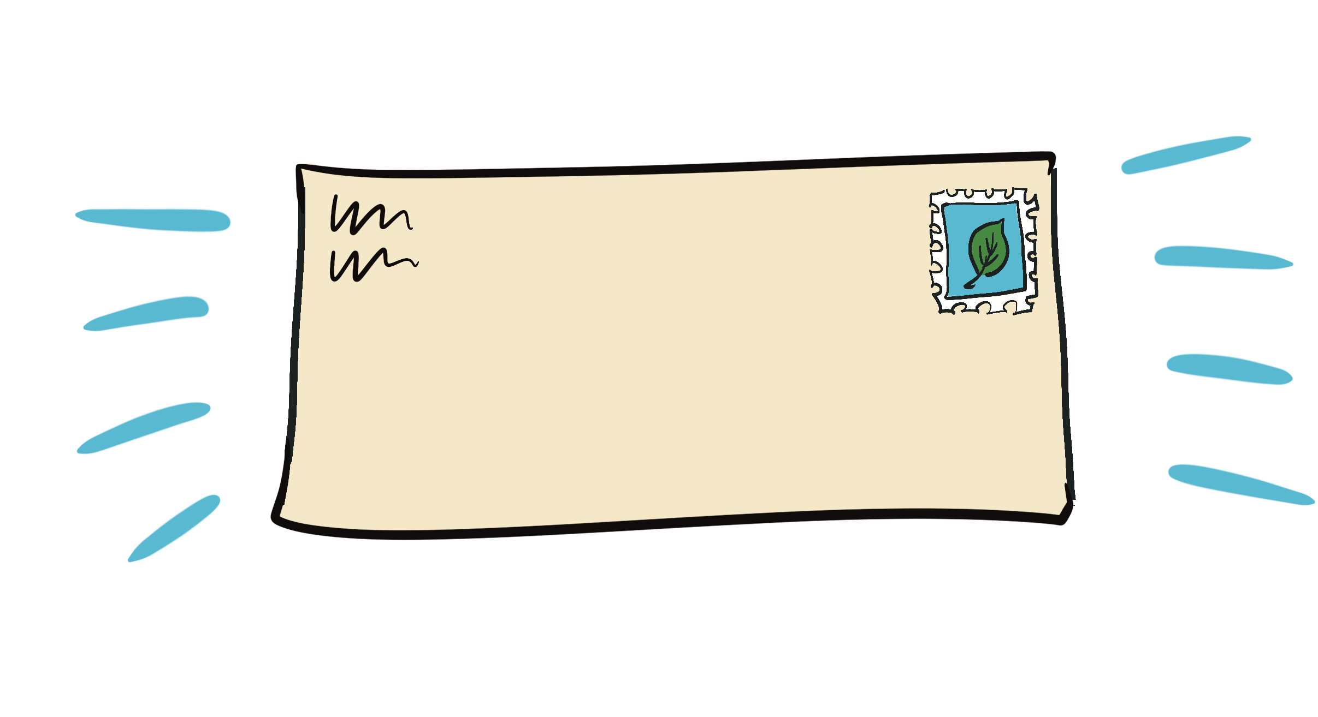
Écrire un message au WWF ⎯ Canada pour partager ce que vous avez appris
SUGGESTIONS TIRÉES DU SITE WEB RPVC POUR ENFANTS :
Imagine un avenir où les gens et les espèces vivent en harmonie au Canada. Dans cet avenir, nous
disposons de tout ce qu’il nous faut pour survivre et rester en bonne santé.
Tout le monde – toi y compris – peut jouer un rôle dans la création de cet avenir. Réponds à une des questions ci-dessous. Le WWF-Canada pourrait partager ton idée pour inspirer d’autres Canadiens et Canadiennes à aider les espèces!
Nomme une de tes espèces préférées, et explique ce que tu aimes chez elle. Pourquoi crois-tu qu’on devrait la protéger?
Qu’est-ce que tu fais ou aimerais faire pour aider les espèces?
Selon toi, qu’est-ce que les adultes devraient faire pour aider les espèces? Qu’est-ce que tu souhaites faire pour aider plus tard, à l’âge adulte?
Quel est ton endroit préféré en nature? Qu’a-t-il de spécial?
Quel rôle joues-tu dans ton écosystème local? Qu’est-ce que ton écosystème fait pour toi?
Comment peux-tu faire en sorte que la nature soit plus présente dans la cour de ton école?
Si tu as reçu des enseignements culturels sur la manière de vivre en harmonie avec la nature, quel est l’élément le plus important que tu retiens de ces enseignements?
Instructions pour écrire au WWF-Canada :
Les élèves peuvent soumettre un formulaire simple sur le site Web wwf.ca/rpvcenfants, ou envoyer une lettre à :
WWF-Canada
410 Adelaide St. West, Suite 400
Toronto, ON M5V 1S8

Slide 8

Étape 4 Il est temps pour les élèves de rédiger leur lettre. Certains élèves travailleront mieux en équipe, tandis que d’autres préféreront travailler seuls. En fonction du temps nécessaire, il peut être judicieux de marquer une pause et de terminer la première partie de cette leçon une fois qu’ils ont terminé leur brouillon. Expliquez-leur que leur lettre sera révisée afin de présenter leur meilleur résultat possible à la personne ou à l’organisme de leur choix.
Introduction de la lettre
Je vous écris parce que…
Je voudrais vous parler d’une espèce animale importante appelée…
Saviez-vous que…? (fait intéressant concernant l’espèce)
Je m’inquiète de…
Explication du problème
Cette espèce est confrontée à plusieurs défis, notamment…
C’est un problème parce que…
Si rien n’est fait, il se pourrait que…
Explication de l’importance
Cette espèce est importante parce que…
Les espèces comme
celles-ci contribuent à notre environnement en…
Les gens devraient se soucier de cette espèce parce que…
Suggestion d’une mesure
Voici un geste que vous pourriez poser pour aider les espèces…
Je vous encourage à…
Voici un petit changement qui pourrait aider les espèces…
Conclusion de la lettre
Merci d’avoir pris le temps de…
J’espère que vous envisagerez de contribuer à…
Ensemble, nous pouvons aider à protéger…

Slide 9


DEUXIÈME PARTIE
Une fois que chaque élève a pris la parole, la classe réfléchit brièvement aux nombreuses façons dont les gens peuvent aider les espèces.
Cette occasion d’échanger :
renforce la voix des élèves
célèbre leur démarche de rédaction sans qu’ils lisent leur lettre en entier
maintient l’accent sur la défense de la cause et l’action
Étape 7 Envoyez les lettres! Il est fort probable que les élèves de votre classe ou de votre groupe n’aient jamais eu l’occasion d’envoyer une lettre par la poste. Fournissez des enveloppes et des timbres et assurez-vous que l’adresse de retour de l’école figure bien sur l’enveloppe. Une fois que toutes les lettres sont prêtes à être postées, prolongez cette expérience en emmenant la classe au secrétariat pour y déposer les lettres.
Étape 8 Les élèves répondent à la question finale au verso de leur carte de mission no 8 ! Bien joué !
Étape 5 Révisez les lettres. Vous pouvez demander à un groupe d’élèves plus âgés de vous aider dans cette tâche. Comme la révision peut être fastidieuse, pensez à des récompenses pour encourager les élèves à faire de leur mieux (autocollants, petite pause à l’air frais, etc.). Demandez ensuite à vos élèves de recopier leur lettre avec une écriture soignée ou sur l’ordinateur, puis préparez-vous pour la dernière étape. Les élèves peuvent utiliser des autocollants, des crayons de couleur ou des feutres pour décorer leur lettre. Ils peuvent également y ajouter un petit dessin. Laissez-les faire preuve de créativité!
Étape 6 Cercle de défense des espèces en classe
Les élèves se rassemblent en cercle et lisent à haute voix une phrase percutante tirée de leur lettre (par exemple, la phrase expliquant pourquoi leur espèce est importante ou l’action qu’ils demandent).

Slide 10

Activités complémentaires
Célébrez l’achèvement de toutes les missions!
Votre classe peut maintenant rassembler toutes ses cartes de mission et les agrafer ensemble pour créer un petit livret. Envisagez d’organiser une petite fête en collaboration avec les élèves pour saluer tout le temps et les efforts qu’ils ont consacrés à aider les espèces au Canada.
Comme les célébrations s’accompagnent généralement de collations, vous pourriez proposer de partager un repas ensemble.
Mise en lumière de l’engagement de la classe
(5 minutes)
  Rappelez aux élèves l’engagement qu’ils ont pris à la leçon 7.
  Les élèves lèvent le pouce ou la main s’ils acceptent de continuer à prendre soin des espèces.
  Facultatif : Prenez une photo de l’engagement en souvenir et ajoutez-la à leur livret de mission.
Célébration (3 à 5 minutes)
  Offrez une petite récompense ou une surprise (autocollant ou biscuit en forme d’animal). Vous pouvez également inventer un cri de ralliement.
  Le cri de ralliement peut être un simple « On est fiers d’aider les espèces! ». Demandez des suggestions à la classe!
  Apportez une petite collation sur le thème des espèces, comme des biscuits en forme d’animaux ou un mélange du randonneur (en tenant compte des éventuelles allergies dans
votre classe), et faites une pause étirements ou une pause active à l’extérieur.
  Facultatif : Faites jouer un enregistrement de sons de la nature pendant que les élèves partagent leurs réflexions et dégustent la collation.
Postez les lettres
Si votre école se trouve à quelques pas d’une boîte aux lettres, emmenez les élèves poster les lettres.
Faites un suivi
Les élèves vérifient s’ils reçoivent une réponse à leur lettre. Si une réponse arrive, la classe peut :
la lire ensemble
discuter de la signification de la réponse
réfléchir à la manière dont la communication peut influencer les décisions concernant la protection des espèces.
Même si aucune réponse n’arrive, les élèves peuvent discuter des raisons pour lesquelles il est toujours important de défendre les espèces. En écrivant à divers destinataires, il y a de fortes chances qu’au moins un organisme ou une personne réponde.
Célébration de fin de mission (environ 15 minutes)
  Petit cercle de réflexion (5 à 7 minutes)
  Les élèves s’assoient en cercle.
  Faites le tour du cercle, en demandant à chaque élève de partager une chose qu’il a apprise ou son moment préféré des missions.
  Suggestion : « Si tu devais raconter à un ami une chose que tu as faite au cours de ces missions, que lui dirais-tu? »

